Slide 1
Hotel Reservation Manager
Национална програма „Обучение за ИТ умения и кариера“
Екип: Едже Шериф, Елица Караилиева, Иешим Садула
Група 08, Хасково, 2025

Slide 2
Увод
Проектът Hotel Reservation Manager е приложение, реализирано чрез слой за данни, слой за услуги и презентационен слой. Приложението има Web базиран интерфейс, използвани са бази данни и Entity Framework, също така и външни библиотеки, с помощта на които да се реализират и други допълнителни функционалности.
По време на работата върху проекта е ползвана git система.

Slide 3
2. Разпределение на ролите
• Бази данни – Едже Шериф;
• Контолери – Едже Шериф, Елица Караилиева, Иешим Садула;
• View Models - Едже Шериф, Елица Караилиева, Иешим Садула;
• View - Едже Шериф, Елица Караилиева;
• FrontEnd разработка – Иешим Садула;
• Документация – Иешим Садула;

Slide 4
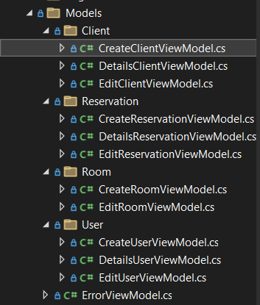
3. Реализация

Slide 5
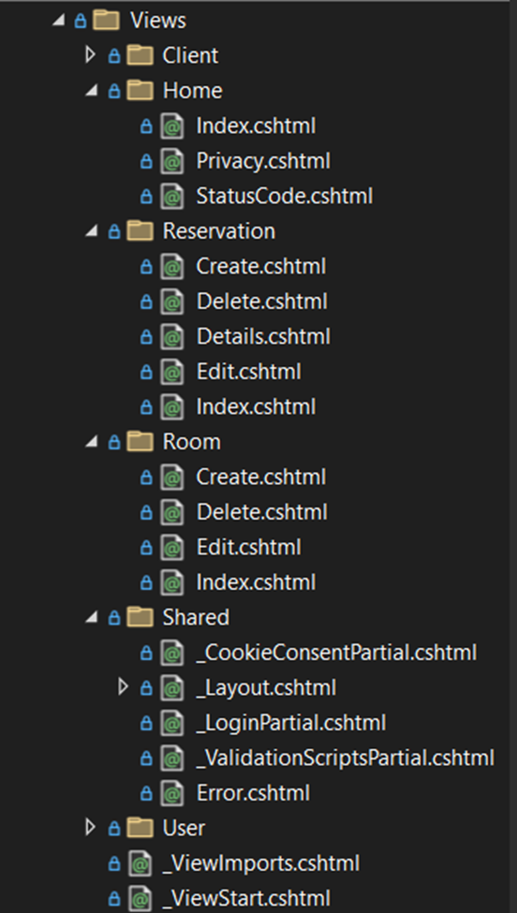
3. Реализация

Slide 6
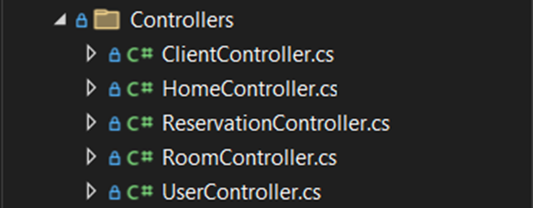
3. Реализация

Slide 7
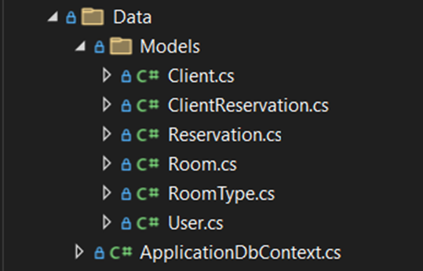
3. Реализация

Slide 8
4. Заключение
Hotel Reservation Manager е модерно приложение, улесняващо работата на клиентите и служителите на туристическия сектор. Използвайки най-актуалните методи за създаване и поддръжка на приложение, то е идеалния продукт за доразвиване по нуждите на потребителя.

Slide 9
Благодарим за вниманието!

